Slide 1



Tự nhiên và xã hội

Slide 2
Yêu cầu cần đạt
Yêu cầu cần đạt
+ Thực hành tạo ra ngày và đêm trên Trái Đất.
+ Trình bày và chỉ được chiều chuyển động của Trái đất quanh mình nó và quanh Mặt Trời trên sơ đồ hoặc mô hình.
+ Giải thích được ở mức đơn giản hiện tượng ngày và đêm qua sử dụng mô hình hoặc video clip.
+ Chỉ được chiều chuyển độngcủa Mặt Trăng quanh Trái Đất trên sơ đồ hoặc mô hình.
+ Nêu được Trái Đất là hành tinh của Mặt Trời, Mặt Trăng là vệ tinh của Trái Đất.

Slide 3

PHẦN 2

Slide 4

Nhận xét phần sáng (ngày), phần tối (đêm) trên Trái Đất.
1
Phần sáng được Mặt Trời chiếu vào là ban ngày. Phần tối không được Mặt Trời chiếu là ban đêm.

Slide 5
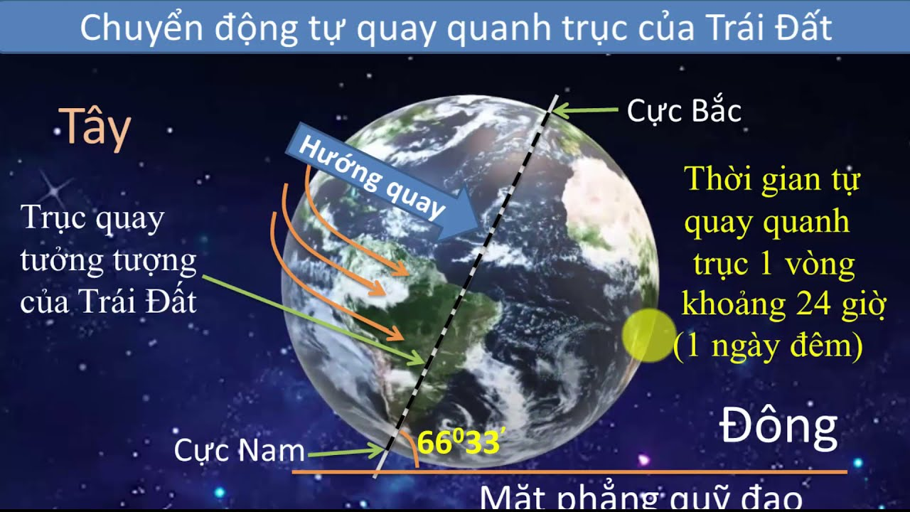
Vì sao toàn bộ bề mặt của Trái Đất không được Mặt Trời chiếu sáng cùng một lúc?
2
Vì Trái Đất có dạng hình cầu và nó tự quay quanh trục của nó liên tục nên mặt trời không thể chiếu sáng toàn bộ bề mặt trái đất cùng lúc.

Slide 6
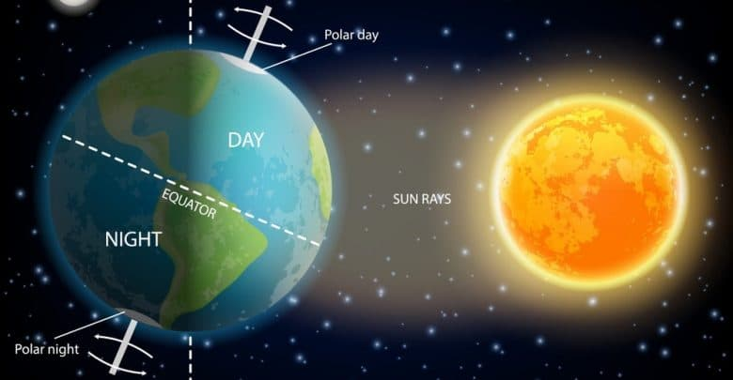
Hiện tượng ngày và đêm trên Trái Đất là gì?
Khoảng thời gian được chiếu sáng là ban ngày, khoảng thời gian trong bóng tối là ban đêm

Slide 7
Quay quả địa cầu theo chiều chuyển động của Trái Đất quanh mình nó, nhận xét sự thay đổi của ngày và đêm
3
Sự thay đổi ngày và đêm kế tiếp nhau liên tục. Phần được mặt trời chiều sáng là ban ngày, phần không được chiếu sáng là ban đêm.

Slide 8
Nhờ đâu mà mọi địa điểm trên Trái Đất đều lần lượt trải qua ngày và đêm
Nhờ Trái Đất chuyển động quanh mình nó mà mọi địa điểm trên Trái Đất đều lần lượt trải qua ngày và đêm

Slide 9

Thời gian Trái Đất chuyển động được một vòng quanh mình nó là một ngày đêm. Thời gian Trái Đất chuyển động được một vòng quanh Mặt Trời là một năm

Slide 10
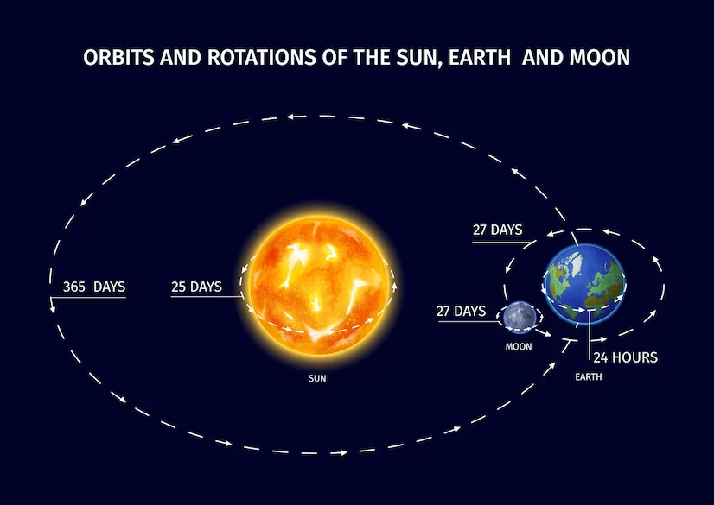
VÒNG QUAY CỦA MẶT TRỜI, TRÁI ĐẤT VÀ MẶT TRĂNG
27 ngày
365 ngày
25 ngày
27 ngày
Mặt Trăng
24 giờ
Mặt Trời
Trái Đất

Slide 11

PHẦN 2

Slide 12
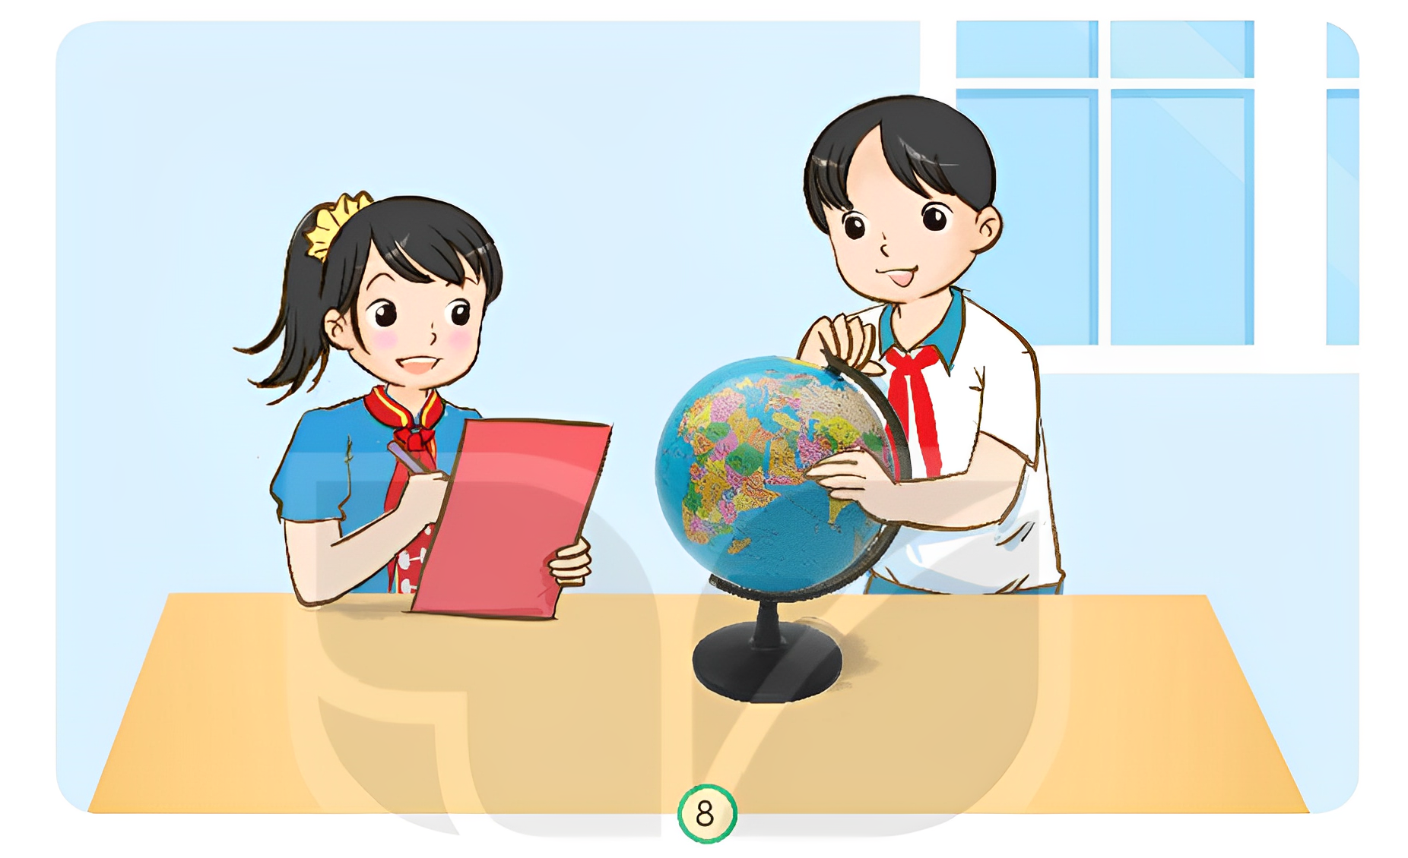
1
THỰC HÀNH VỚI QUẢ ĐỊA CẦU:
- Chỉ vị trí của Việt Nam trên quả địa cầu.
- Quay quả địa cầu theo chiều chuyển động của Trái Đất quanh mình nó.
- Xác định khi nước ta là ban ngày thì những nước nào là ban đêm và ngược lại?

Slide 13
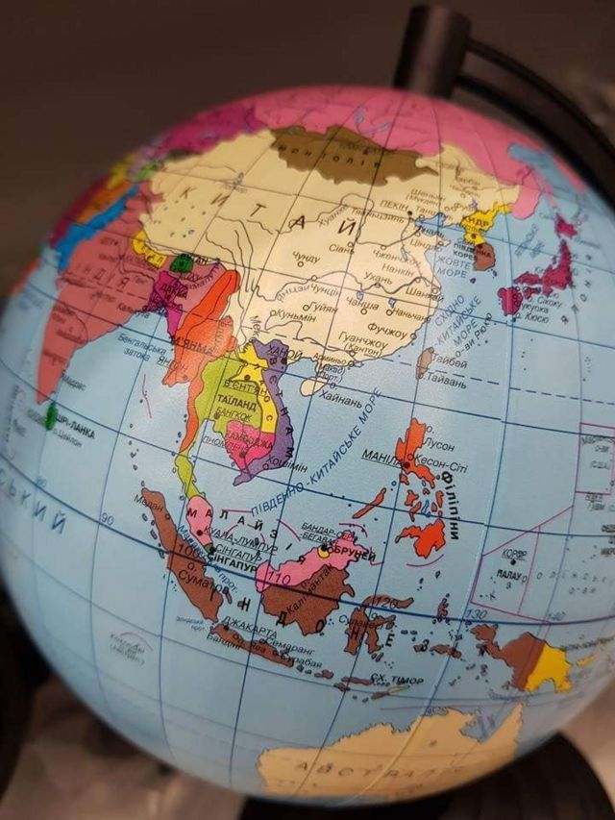
- Em thực hiện chỉ vị trí của Việt Nam trên quả địa cầu.
- Quay quả địa cầu theo chiều chuyển động của Trái Đất quanh mình nó. Khi nước ta là ngày thì Hoa Kỳ là đêm và ngược lại: Hoa Kỳ là ngày thì Việt Nam là đêm.
Việt Nam

Slide 14
Khi nước ta là 9 giờ sáng thì một số nước trên thế giới đang có giờ khác
Hà Nội (Việt Nam) | Tokyo (Nhật Bản) | New York (Mỹ) | London (Anh)
9 giờ sáng | 11 giờ sáng | 9 giờ tối | 2 giờ đêm

Slide 15
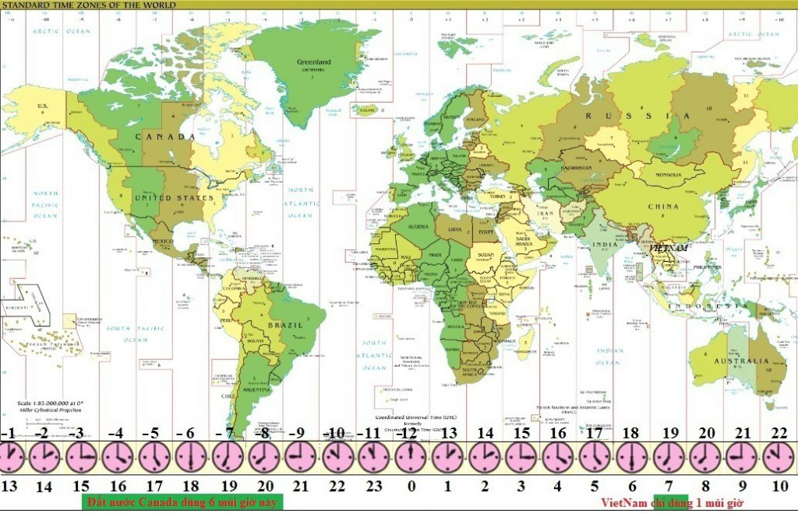
Trên Thế giới có tất cả 13 múi giờ khác nhau.

Slide 16

Những điều thú vị về các
múi giờ trên thế giới

Slide 17

PHẦN 3

Slide 18
Điều gì sẽ xảy ra khi Trái Đất ngừng quay
Nếu Trái Đất ngừng quay thì một nửa Trái Đất sẽ luôn là ban ngày và nửa còn lại sẽ luôn là ban đêm. Nơi là ngày sẽ rất nóng, nơi là đêm sẽ rất lạnh. Sự sống sẽ không thể tiếp diễn.

Slide 19

Em hãy giải thích vì sao bố Minh xem bóng đá lúc khuya nhưng ở Châu Âu lại là ban ngày?
Vì ngày và đêm ở Châu Âu khác với nước ta.

Slide 21

Chia sẻ hiểu biết của em về ngày và đêm
Chuẩn bị bài mới

Slide 22

Tự nhiên và xã hội

